Slide 1
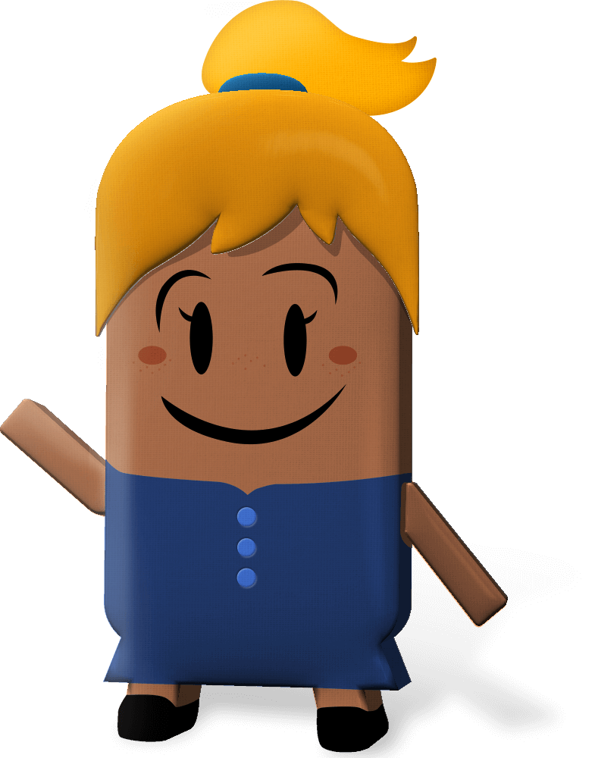
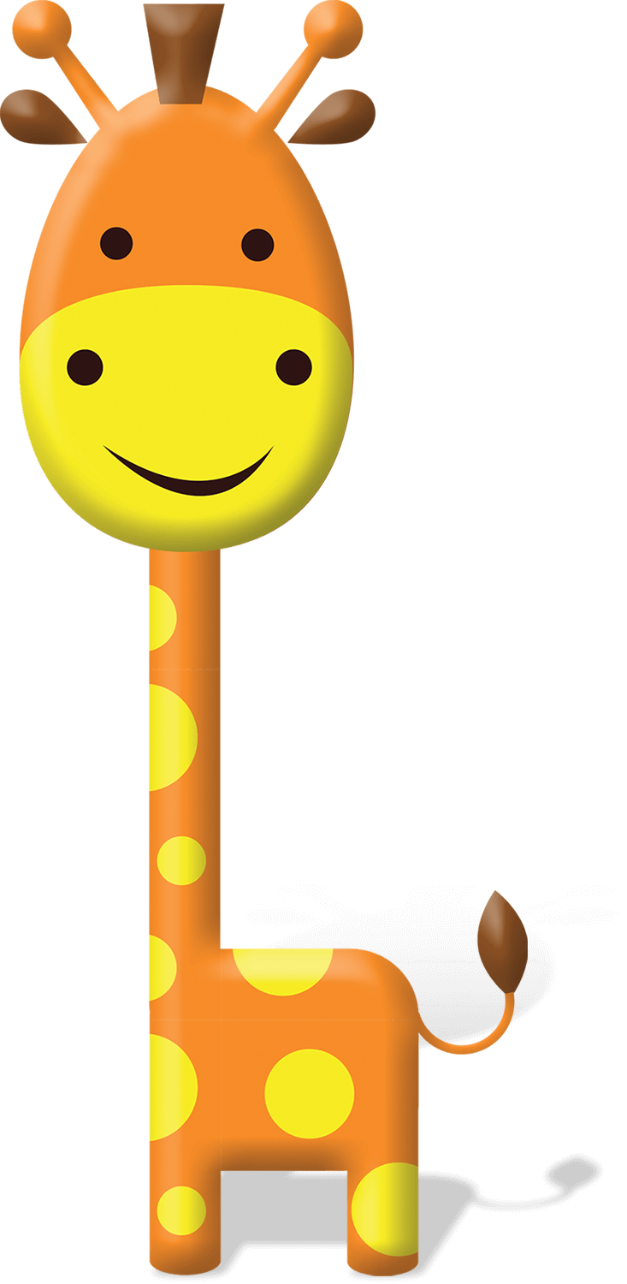
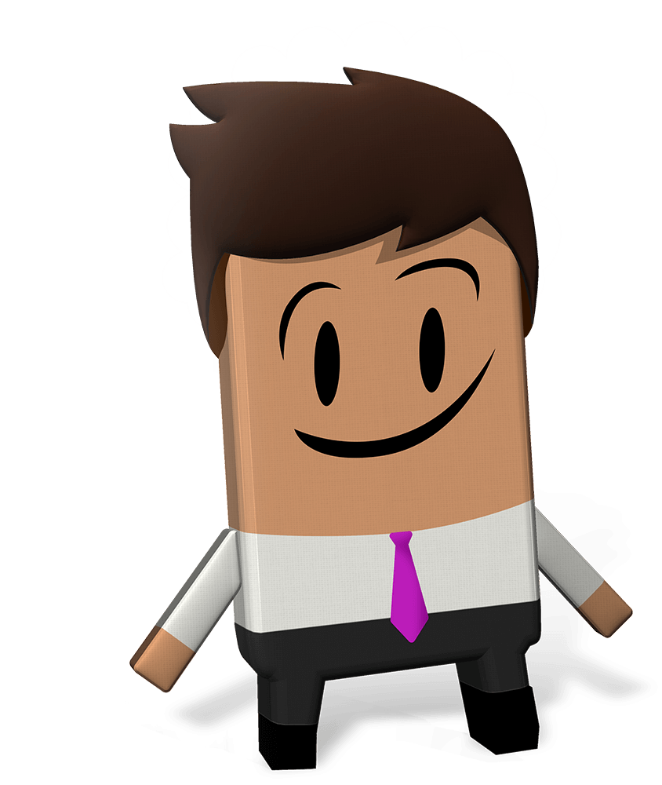
DUAISEANNA CHÚNAMH ÉIREANN: AN DOMHAN SEO AGAINNE, 2023
“COMHIONANNAS DO CHÁCH”
CEACHT A HAON
(Rang 3-4)
Notes:
Nótaí don Mhúinteoir: níl aon nótaí ann

Slide 2
Naisc Churaclaim
Réimse curaclaim | Ábhar | Snáithe
Oideachas Sóisialta, Imshaoil agus Eolaíochta (OSIE) | Tíreolaíocht Eolaíocht | Timpeallachtaí an duine Feasacht agus cúram an chomhshaoil
OSPS |  | Mé féin agus an domhan mór
Teanga bunscoile | Gaeilge Teanga 1 | Teanga ó Bhéal Léitheoireacht Scríbhneoireacht
Matamaitic |  | Uimhreas
Oideachas Ealaíon | Na hAmharcealaíona | Líníocht
Notes:
Nótaí don Mhúinteoir: níl aon nótaí ann

Slide 3
Ábhar an cheachta
Uimhir | Ainm na gníomhaíochta | Modheolaíochtaí | Sleamhnán
Spriocanna foghlama |  | Na spriocanna foghlama a chomhroinnt | 4
1 | Comhionannas do Chách | Plé ranga uile | 5
2 | Na Spriocanna Domhanda um Fhorbairt Inbhuanaithe | Ionchur | gníomhaíocht uimhearthachta | 6-7
3 | Comhionannas agus na Spriocanna Domhanda | Físeán gearr agus ceist éisteachta gníomhaí | plé ranga uile | obair bheirte | 8-9
3 | Gníomhaithe Spriocanna Domhanda | Iontráil le haghaidh Dhuaiseanna Chúnamh Éireann: An Domhan Seo Againne, 2023: ionchur | 10
Machnamh ar an bhfoghlaim |  | Na spriocanna foghlama a sheiceáil | 11
Smaoineamh faoi iontráil ar na Duaiseanna |  | Póstaer 2030 | 12
Notes:
Nótaí don Mhúinteoir: níl aon nótaí ann

Slide 4
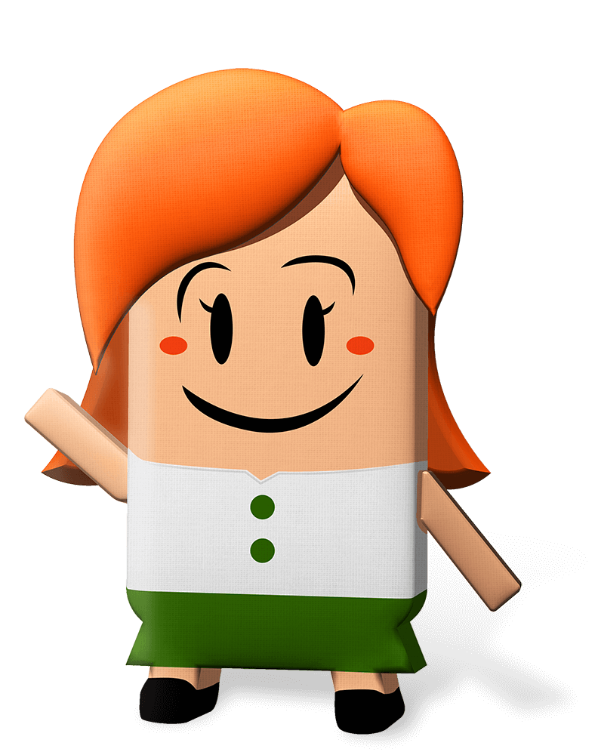
Táimid ag foghlaim chun na rudaí seo a leanas a dhéanamh…
smaoineamh faoin gciall atá le ‘Comhionannas do Chách’
féachaint ar na Spriocanna Domhanda um Fhorbairt Inbhuanaithe
teacht suas le smaointe chun na Spriocanna Domhanda a bhaint amach
Notes:
Nótaí don Mhúinteoir: Spriocanna foghlama (3 bheochan i ndiaidh a chéile ag * Cliceáil)
Nóta maidir le híogaireacht: Mar mhúinteoir, tá aithne mhaith agat ar do chuid daltaí. Tá lánchead agat athruithe a dhéanamh ar an gceacht lena chur in oiriúint do riachtanais na leanaí sa rang agat.
Féach na Treoirlínte maidir le Dea-chleachtas. Tá eolas ann ar an dea-chleachtas maidir le ceachtanna ar an mbochtaineacht agus ar chúrsaí forbartha a theagasc, agus tá sé ar fáil i roinn na múinteoirí ar an láithreán gréasáin: www.ourworldirishaidawards.ie
* Cliceáil chun na spriocanna foghlama don cheacht seo a bheochan, agus léigh gach sprioc amach os ard.
Is é seo an chéad cheacht de chuid Dhuaiseanna Chúnamh Éireann: An Domhan Seo Againne, 2023. Is bealach atá sna Duaiseanna chun eolas a chur ar Chúnamh Éireann agus chun smaoineamh ar bhealaí inar féidir linne ár gcuid féin a dhéanamh chun na Spriocanna Domhanda a bhaint amach.
Baineann an ceacht seo leis an ‘gcomhionannas’ agus leis an gcaoi ar féidir linn a bheith ag obair ar son an chomhionannais trí chabhrú chun na Spriocanna Domhanda um Fhorbairt Inbhuanaithe a bhaint amach.
Ná bí buartha mura dtuigeann tú céard is comhionannas ann nó murar chuala tú trácht ar na Spriocanna Domhanda roimhe seo. Beidh sé an-soiléir gan mhoill.
An bhfeiceann tú lógó Chúnamh Éireann ag bun an tsleamhnáin ar dheis?
Is cuid de Rialtas na hÉireann é Cúnamh Éireann. Bíonn Cúnamh Éireann ag obair ar son an Chomhionannais do Chách trí bheith ag obair le rialtais eile, le grúpaí éagsúla (grúpaí idirnáisiúnta amhail na Náisiúin Aontaithe nó eagraíochtaí neamhrialtasacha), agus le pobail i dtíortha ar fud an domhain. Beidh tú ag foghlaim níos mó faoi obair Chúnamh Éireann faoi mar a rachaidh tú trí na ceachtanna.

Slide 5
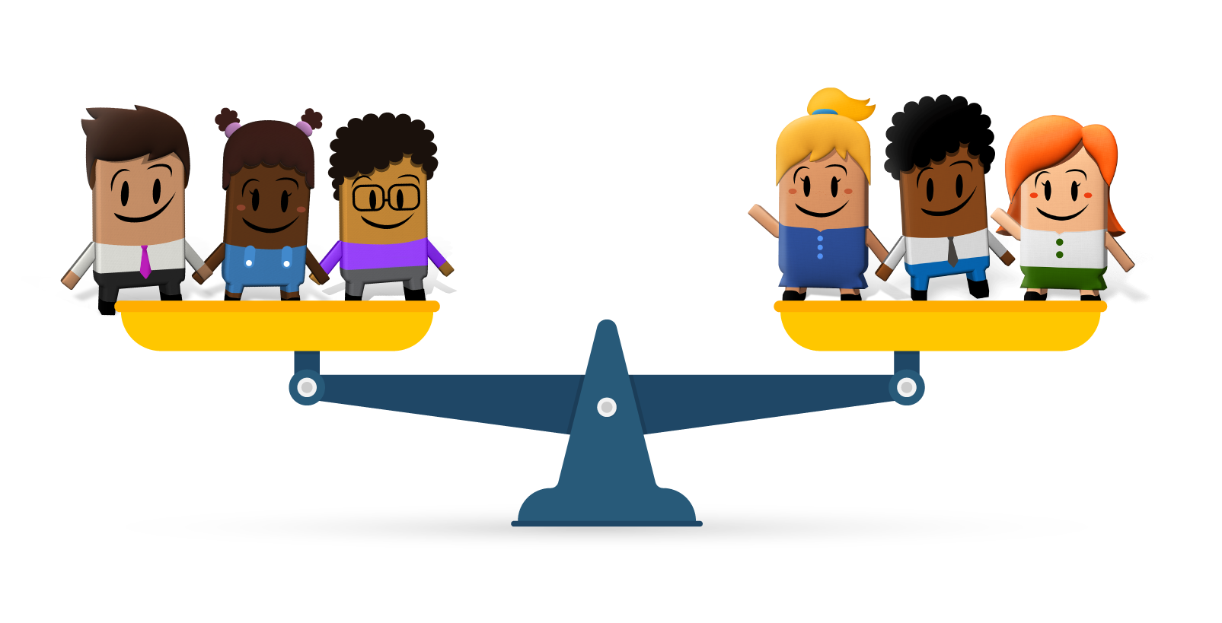
Comhionannas do Chách
Gníomhaíocht 1
Notes:
Nótaí don Mhúinteoir: Gníomhaíocht 1 (Comhionannas do Chách) (2 bheochan ag * Cliceáil)
Sa mhatamaitic, úsáidimid an comhartha ‘cothrom le’ (=) chun a thaispeáint go bhfuil an luach ar thaobh amháin den chomhartha mar an gcéanna leis an luach ar an taobh eile. Mar shampla, 3 + 4 = 7 nó 10 – 5 = 5.
An féidir leat sampla a thabhairt d’abairt ina bhfuil suimiú nó dealú?
* Cliceáil chun an bheochan a sheinm san íomhá Comhionannas do Chách.
An féidir leat míniú a thabhairt in aon abairt amháin ar a bhfuil i gceist leis an íomhá seo?
[Mar shampla: Tá gach duine ar comhchéim, is cuma cá bhfuil cónaí orthu, cé hiad féin, céard is féidir leo a dhéanamh, srl. Tá an luach céanna ag baint le gach duine.]
Tá níos mó i gceist leis an gcomhionannas ná díreach caitheamh mar a chéile le gach duine. Baineann sé le gach aon duine a chur san áireamh agus caitheamh go cóir le gach duine le go mbíonn an toradh céanna ann do gach duine. Mar shampla, is féidir tacú go speisialta le daoine atá faoi mhíbhuntáiste ar bhealach éigin.
Téann sé chun tairbhe dúinn go léir má chaitear go cothrom le gach duine. Mar shampla, má bhíonn an deis chéanna ag gach leanbh dul ar scoil agus oideachas maith a fháil, is fearr a bheidh siad in ann post maith a fháil agus aire a thabhairt dá dteaghlach.
* Cliceáil chun an bheochan a sheinm i lógó na Náisiún Aontaithe.
An aithníonn aon duine an chruinneog ghorm ar an sleamhnán? Is é seo lógó na Náisiún Aontaithe. An féidir le haon duine a rá liom céard atá i gceist leis na Náisiúin Aontaithe? Eagraíocht idirnáisiúnta – cosúil le club mór – atá sna Náisiúin Aontaithe agus tá 193 thír ann, Éire ina measc. Le chéile, déanann na 193 thír sin cinntí faoin domhan seo againne, faoi conas is féidir linn go léir maireachtáil le chéile ar bhealach inbhuanaithe, leis an gcomhionannas agus faoi shíocháin.

Slide 6
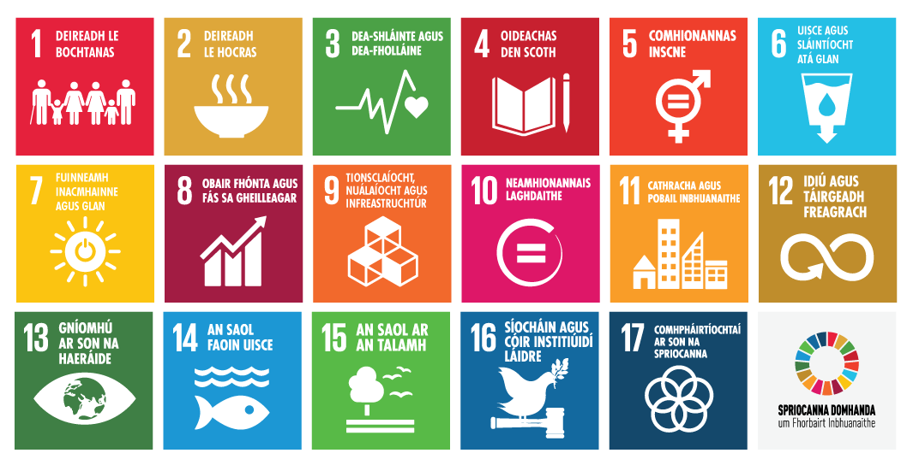
Gníomhaíocht 2
Gheall na tíortha go léir sna Náisiúin Aontaithe go mbainfidís amach na 17 Sprioc Dhomhanda faoin mbliain 2030
Ceapadh na Spriocanna Domhanda chun a chinntiú go gcuirtear gach duine san áireamh agus go gcaitear go cóir cothrom le gach duine, agus go dtugaimid go léir aire don phláinéad seo againne
Ní mór do gach duine obair a dhéanamh as lámha a chéile le déanamh cinnte go mbainfear amach na Spriocanna Domhanda
Notes:
Nótaí don Mhúinteoir: Gníomhaíocht 2 (Na Spriocanna Domhanda um Fhorbairt Inbhuanaithe) (3 bheochan ag * Cliceáil)
An bhfaca tú an íomhá seo riamh cheana? Is iad seo Spriocanna Domhanda na Náisiún Aontaithe um Fhorbairt Inbhuanaithe, nó na Spriocanna Domhanda mar a thugtar orthu.
* Cliceáil chun an chéad phointe urchair a bheochan
Plean atá sna 17 Sprioc Dhomhanda a dhear na Náisiúin Aontaithe.
* Cliceáil chun an dara pointe urchair a bheochan
Baineann na Spriocanna Domhanda le bheith ag obair as lámha a chéile ar mhaithe le Comhionannas do Chách. Pléann siad le rudaí amhail a bheith ábalta dul ar scoil le foghlaim agus dul chuig an dochtúir nuair a bhíonn tú tinn, go leor bia a bheith agat le hithe, go gcaitear leat go cóir agus go bhfaigheann tú íocaíocht chóir as an obair a dhéanann tú. Baineann na Spriocanna le haire a thabhairt don phláinéad freisin, mar bímid ag brath ar an bpláinéad le maireachtáil.
* Cliceáil chun an tríú pointe urchair a bheochan
Is spriocanna uilíocha iad na Spriocanna Domhanda. Mar sin, tá siad ann ar mhaithe le gach aon duine ar domhan, go mór mór na daoine nach gcaitear go cóir leo nó atá faoi mhíbhuntáiste – daoine nach bhfuil go leor bia maith ná uisce glan acu le maireachtáil go sláintiúil nó nach bhfuil an t‑airgead acu a leanaí a chur ar scoil ná cúnamh leighis a fháil nuair is gá. Is Spriocanna uilíocha iad, agus mar sin tá ár gcuid féin le déanamh againn go léir chun iad a bhaint amach.
Ag brath ar an eolas atá ag na daltaí ar na Spriocanna Domhanda, is féidir leat an leagan do leanaí de na 17 Sprioc Dhomhanda a thaispeáint. Tá an leagan sin le fáil ar leathanach 4 d’iris Dhuaiseanna Chúnamh Éireann: An Domhan Seo Againne do dhaltaí (le fáil ar https://www.ourworldirishaidawards.ie/pupils-magazine/)

Slide 7
Gníomhaíocht 2
2030 = an bhliain inar mhaith leis na Náisiúin Aontaithe na Spriocanna Domhanda a bhaint amach
2030 – 2023 =
2030
- 2023
2023
2030
Notes:
Nótaí don Mhúinteoir: Gníomhaíocht 2 / Sleamhnán 3 de 4 (Spriocanna Domhanda um Fhorbairt Inbhuanaithe) (1 bheochan amháin ag * Cliceáil)
Cén uimhirabairt nó suim a theastaíonn chun an líon blianta idir anois agus 2030 a oibriú amach?
* Cliceáil chun an bheochan a sheinm sa tsuim nó san uimhirabairt
Cuir suas do lámh nuair a bheidh an freagra agat.
Ní tréimhse fhada í seacht mbliana. Tá go leor oibre le déanamh.

Slide 8
Gníomhaíocht 3
Cé mhéad uair a luaitear an focal neamhionannas san fhíseán?
Notes:
Nótaí don Mhúinteoir: Gníomhaíocht 2 (Na Spriocanna Domhanda um Fhorbairt Inbhuanaithe) (gan bheochan)
Ar chuala aon duine trácht ar Malala Yousafzai roimhe seo? Céard atá ar eolas agat faoi Malala?
Is gníomhaí í Malala – duine a dhéanann beart chun athrú dearfach a bhaint amach ar domhan. Ba mhaith le Malala go gcaitear mar an gcéanna le buachaillí agus cailíní (comhionannas inscne) agus tacaíonn sí le cailíní dul ar scoil agus fanacht ar scoil.
Féachaimis ar fhíseán faoi na Spriocanna Domhanda agus is í Malala a chuireann tús leis an bhfíseán. Agus tú ag féachaint air, éist go cúramach agus comhair an líon uaireanta a luaitear an focal ‘neamhionannas’ (contrárthacht an fhocail ‘comhionannas’).
Cliceáil ar an íomhá ar an sleamhnán chun an físeán (6.19 nóiméad) a sheinm (tá sé ar fáil freisin ar https://youtu.be/fpjIu2446PY (leagan Gaeilge) nó ar https://www.youtube.com/watch?v=p2hyORs83EE (leagan Béarla).
Cé mhéad uair a chuala tú an focal neamhionannas san fhíseán? [Freagra = 2]
Tabhair sampla den neamhionannas. [Freagra féideartha = an bhochtaineacht, gan fáil ag duine ar chúram sláinte ná ar oideachas, agus neamhionannas inscne].
Céard is féidir linn a dhéanamh faoin neamhionannas, dar leat? [Freagraí féideartha = seasamh le daoine nach bhfaigheann cothrom na Féinne; meas a bheith againn ar chearta daonna a chéile; aire a thabhairt dá chéile; an méid a tháirgimid a chomhroinnt go cothrom agus go hinbhuanaithe]

Slide 9
Gníomhaíocht 3
Comhionannas do Chách
Notes:
Nótaí don Mhúinteoir: Gníomhaíocht 2 / Sleamhnán 3 de 4 (Spriocanna Domhanda um Fhorbairt Inbhuanaithe) (gan bheochan)
Oibrigh i mbeirteanna chun a chinneadh cé acu de na Spriocanna Domhanda is tábhachtaí maidir leis an gComhionannas do Chách. Bí réidh le cúis a thabhairt le do fhreagra.
Bailigh aiseolas ó chuid de na daltaí.
Cé go bhfuil sé níos éasca é a fheiceáil i gcás cuid de na Spriocanna (níos soiléire i gcás Sprioc 3 agus 10, mar shampla, ná Sprioc 14 agus 15), tá na 17 Sprioc ar fad tábhachtach don chomhionannas. Mar sin, má thugann daoine aire don bheatha sna haigéin agus sna farraigí (Sprioc 14), cabhróidh sé sin leis an bpláinéad, ach cabhróidh sé freisin le daoine a bhíonn ag brath ar na haigéin, na lochanna, agus na haibhneacha chun bia a fháil nó chun slí bheatha a bhaint amach (Sprioc 2 agus 8). Má tá an bheatha sláintiúil faoin uisce, beidh go leor bia ag na daoine sin dóibh féin agus dá dteaghlach, agus beidh airgead acu chun na leanaí a chur ar scoil agus cabhair leighis a fháil nuair is gá.
An aontaíonn tú leis an smaoineamh: Comhionannas do Chách = Spriocanna Domhanda?

Slide 10
Gníomhaíocht 4
Notes:
Nótaí don Mhúinteoir: Gníomhaíocht 3 (Gníomhaithe Spriocanna Domhanda)
Beimid páirteach i nDuaiseanna Chúnamh Éireann: An Domhan Seo Againne.
Beidh na saothair bunaithe ar ‘Comhionannas do Chách’, téama na nDuaiseanna 2023, ar na Spriocanna Domhanda go ginearálta agus/nó ar obair Chúnamh Éireann i dtíortha éagsúla.
Is féidir saothar a chur isteach i bhformáid ar bith. Mar sin, is féidir linn gearrscéalta, dánta, suirbhéanna, físeán de thaibhiú, póstaeir, nó rud éigin eile a chur isteach. Mar sin, téigí i mbun machnaimh!
Is féidir linn cibé am atá ag teastáil a ghlacadh chun ár saothar a chumadh, agus is féidir linn roinnt saothair éagsúla a chur isteach.
Bronnfar deimhniú rannpháirtíochta orainn as saothar a chur isteach. B’fhéidir go bhfoilseofaí saothar linn in eagrán de Gníomhaithe Spriocanna Domhanda, na hirisí ar líne a bhíonn á scríobh ag leanaí do leanaí. Tabharfar cuireadh do na múinteoirí/daltaí a chum na saothair is fearr teacht chuig na Gradaim Náisiúnta agus foilseofar a saothar in Bliainiris Gníomhaithe Spriocanna Domhanda i mí an Mheithimh 2023. Beidh an bhliainiris ar fáil ar líne agus mar iatán i nuachtán náisiúnta. Bronnfar cóip de Bliainiris Gníomhaithe Spriocanna Domhanda ar gach buaiteoir mar aon le plaic nó corn don scoil.
Féach www.ourworldirishaidawards.ie chun tuilleadh faisnéise a fháil mar aon le sonraí faoi iontrálacha a chur isteach ar Dhuaiseanna Chúnamh Éireann: An Domhan Seo Againne

Slide 11
D’fhoghlaimíomar na rudaí seo a leanas a dhéanamh…
smaoineamh faoin gciall atá le ‘Comhionannas do Chách’
féachaint ar na Spriocanna Domhanda um Fhorbairt Inbhuanaithe
teacht suas le smaointe chun na Spriocanna Domhanda a bhaint amach
AN-MHAITH AR FAD!
Is iontach naGníomhaithe Spriocanna Domhanda sibh!
Notes:
Nótaí don Mhúinteoir: Machnamh ar an bhfoghlaim (4 bheochan ag * Cliceáil – 3 cinn i ndiaidh a chéile ar an dara cliceáil)
Glacaimis cúpla nóiméad chun smaoineamh ar an méid a d’fhoghlaimíomar sa cheacht seo.
Samhlaigh go bhfuil tú ag imirt cispheile.
Faoi mar a léirítear ar an scáileán na rudaí go léir a bhí le foghlaim sa cheacht seo, ba cheart duit na rudaí seo a mhímeáil:
An ciseán buaiteach a fháil sa chluiche – má tá tú sásta le do chuid foghlama
* Cliceáil chun beochan a sheinm den liathróid ag dul isteach sa chiseán lena bhfuil i gceist agat a léiriú
An liathróid a dhruibleáil – má tá beagán tacaíocht bhreise ag teastáil uait leis na rudaí ar an gclár
* Cliceáil chun beochan a sheinm i ngach ceann de na spriocanna foghlama don cheacht seo, agus léigh amach os ard iad nuair a thaispeántar iad.
Féach cé na daltaí a bhfuil tacaíocht bhreise ag teastáil uathu.
Tá sár-obair déanta agaibh, agus is Gníomhaithe Spriocanna Domhanda den chéad scoth sibh go léir.

Slide 12
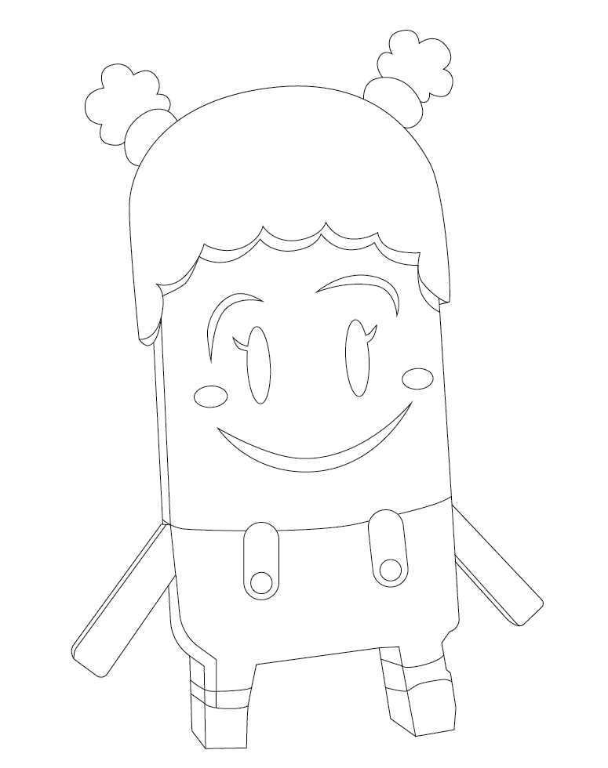
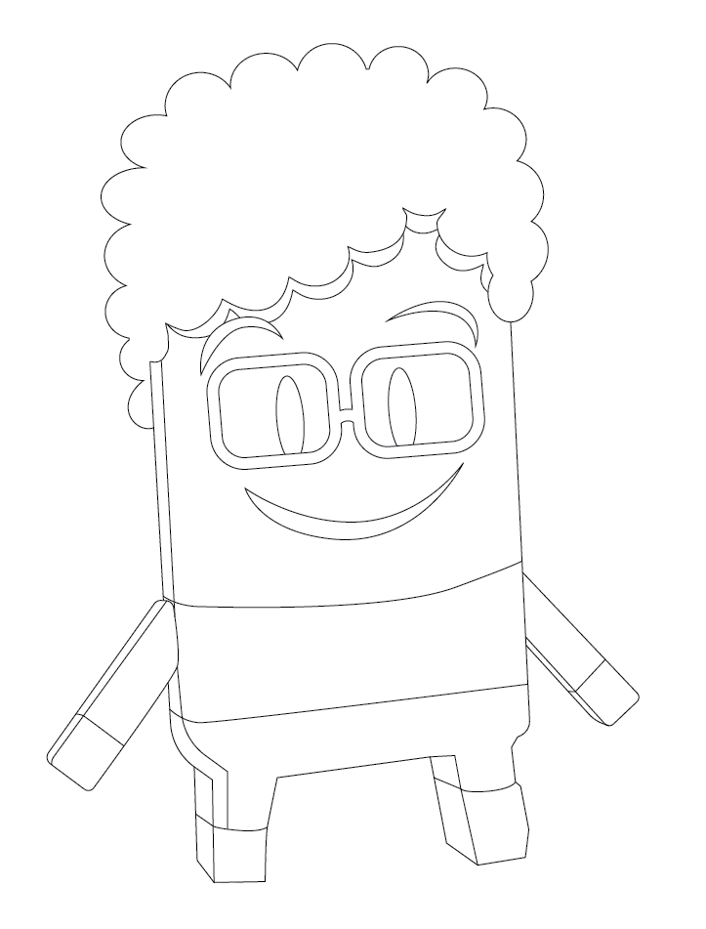
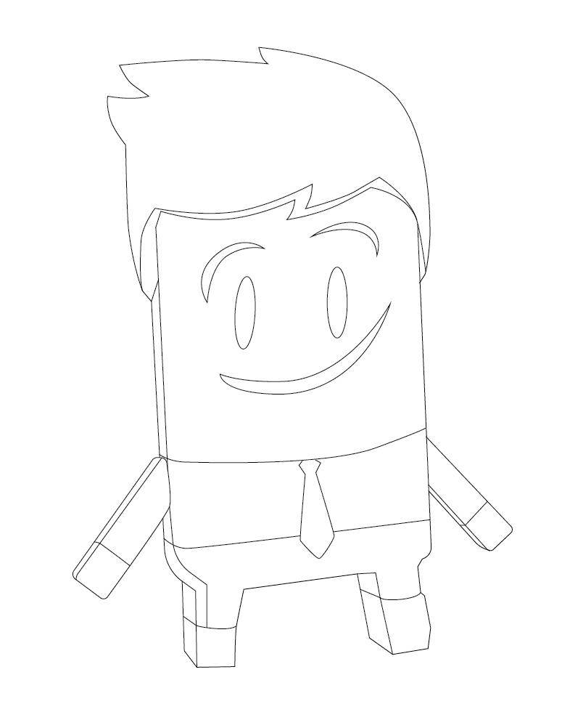
Smaoineamh faoi iontráil ar na Duaiseanna…
2030
Notes:
Nótaí don Mhúinteoir: Smaoineamh faoi iontráil ar na Duaiseanna (1 bheochan amháin ag * Cliceáil)
Is é 2030 an bhliain inar mhaith leis na Náisiúin Aontaithe na Spriocanna Domhanda a bhaint amach. Mar sin, tá seacht mbliana ag Éirinn, agus ag na tíortha eile sna Náisiúin Aontaithe, chun a ndícheall a dhéanamh leis na Spriocanna Domhanda a bhaint amach.
Dear póstaer 2030. Bí cruthaitheach, agus bain úsáid as graifítí, scríbhneoireacht bholgánach, nó stionsail. Bain inspioráid as an téama ‘Comhionannas do Chách’ agus as na Spriocanna Domhanda agus do ‘2030’ á mhaisiú agat.
Iarr ar do mhúinteoir do phóstaer a sheoladh chugainn (sonraí iontrála le fáil ar www.ourworldirishaidawards.ie). Ní bheadh a fhios agat – seans go bhfoilseofaí saothar leat in eagrán de Gníomhaithe Spriocanna Domhanda, iris a bhíonn á scríobh ag leanaí do leanaí, in 2023.

